Slide 1

Výukový materiál zpracovaný v rámci projektu "EU peníze školám"
Pořadové číslo projektu: 4247/21/7.1.4/2011
Číslo šablony: VY _32_INOVACE_ENV_15

Slide 2
Vzdělávací oblast: Environmentální výchova
Předmět: Zábavná ekologie, Přírodověda
Stupeň vzdělávání: 1. stupeň ZŠ
Ročník: 4. a 5.
Datum vytvoření: 21.9. 2011
Anotace: Prezentace je určena pro starší žáky. Je zaměřena na primární surovinu (dřevo) a sběrový papír (druhy). Uvádí příklady odpadů, které do modrého kontejneru patří – nepatří a popisuje jak probíhá třídění na dotřiďovacích linkách.
Klíčová slova: Papír, Modrý kontejner
Autor: Ivana Geislerova

Slide 3
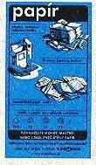
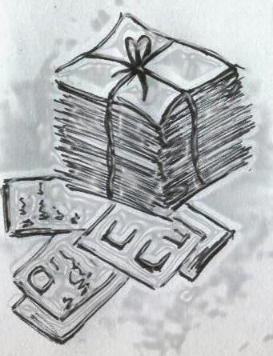
PAPÍR
PAPÍR JE MATERIÁL,
KTERÝ LIDSTVO POUŽÍVÁ
JIŽ NĚKOLIK TISÍC LET.
PRINCIP JEHO VÝROBY JE V PODSTATĚ STÁLE
STEJNÝ.

Slide 4
PAPÍR
● hlavní součást papíru = celulózová vlákna
● c. vlákna – ze dřeva (z jiných rostlin např. z rýže,
konopí ...)
● vlákna dodávají papíru pevnost
● výroba papíru – průmyslově v papírnách
● specializace papíren na určitý druh papíru
(balicí p., novinový p., papíry pro časopisy, lepenkové obaly ...)
● vlákna + plnidla, klížidla, barviva
● výroba
A) - z primárních surovin
B) - primární suroviny + určitý podíl sběrového papíru

Slide 5
● na třídících linkách se papír dotřídí do nejznámějších tříd:
- noviny
- časopisy
- lepenka
- smíšený papír
● se sběrovým papírem se obchoduje po celém světě

Slide 6
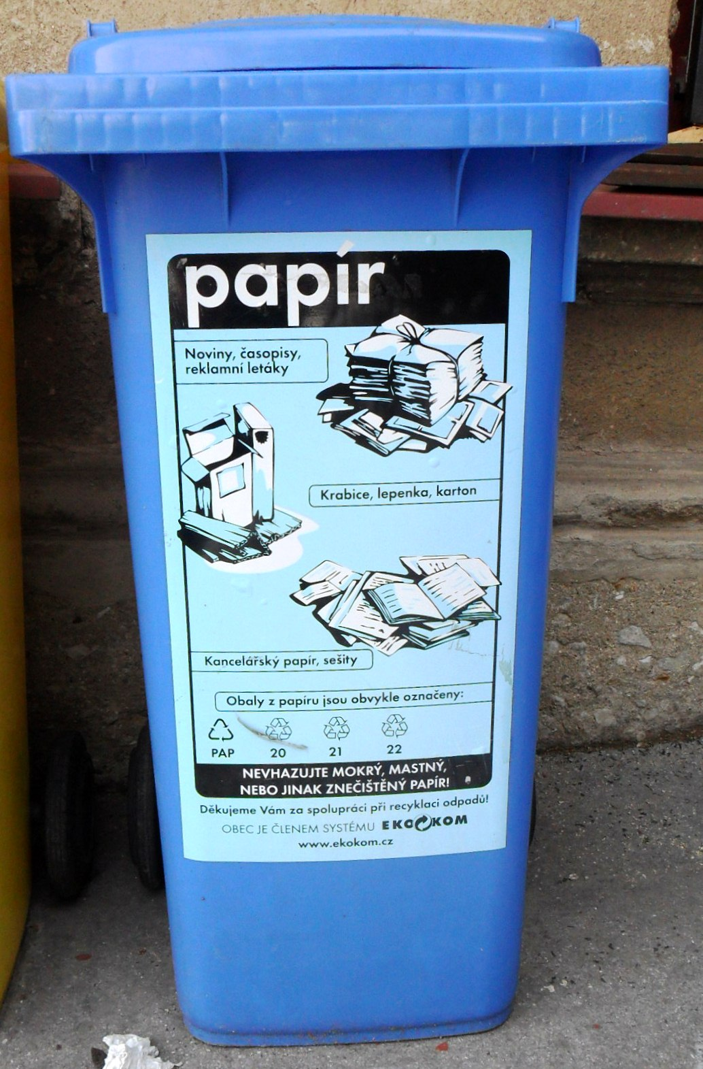
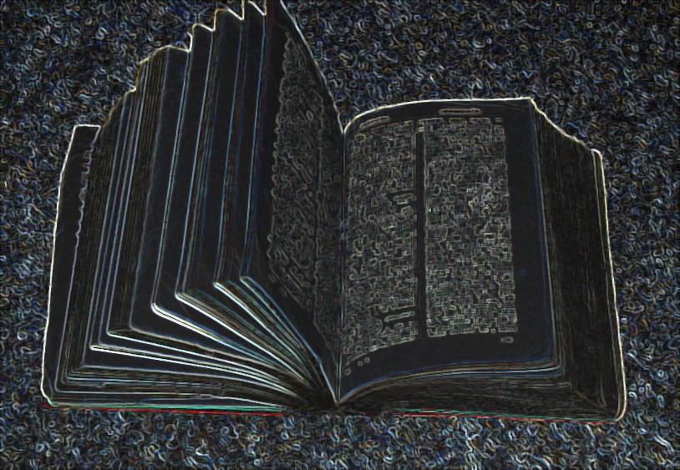

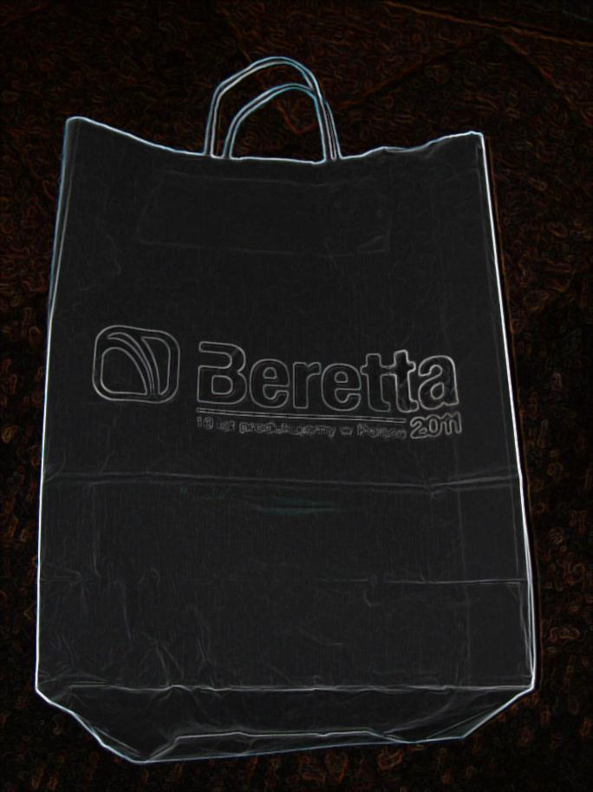

Slide 7
SBĚR
• do modrých kontejnerů, nebo do pytlů
• vykupuje se ve sběrnách a výkupnách surovin
• velké množství papírového odpadu se vyprodukuje v obchodech, tiskárnách, kartonážkách …

Slide 8
CO DO MODRÉHO KONTEJNERU PATŘÍ - NEPATŘÍ
PATŘÍ | NEPATŘÍ
letáky | mastný papír
noviny | mokrý papír
časopisy | špinavý papír
knihy | dehtová lepenka
obaly od potravin | papírové pleny
krabice od bot
další druhy papíru

Slide 9
SVOZ
•Svoz papíru – v obcích cca 1x za 14 dní – ve velkých městech jedenkrát
i vícekrát za týden
•Papír se dá dobře lisovat (auto s lisovací nástavbou)

Slide 10
ÚPRAVA ● dotřiďovací linka
1. - papír se vysype na pohyblivý pás
2. - obsluha linky vybírá jednotlivé druhy papíru
3. - ty shazuje do velkých klecí
4. - nežádoucí příměsi projedou po pásu až na konec (kontejner na odpad)
5. - v klecích se hromadí jednotlivé druhy
6. - plná klec - papír se dopravníkem doveze do lisu a lisují se balíky
7. – 9. - sklad – kamion - papírny

Slide 11
Zdroje: vlastní fotografie a obrázky (I. Geislerová)

